Slide 1
عـربی دوازدهم
درس 1

Slide 2
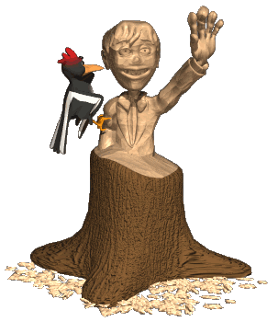
النُّقوش= کنده‌کاری‌ها
نقش= نگاره، کندکاری

Slide 3
اصنـام= بُت‌ها

Slide 4
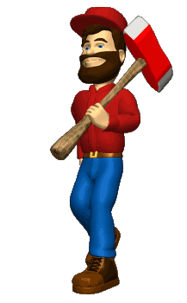
الفَـأس=تبـر

Slide 5
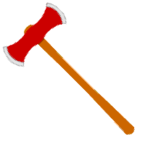
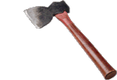
فُؤُوس=تبـرها

Slide 6
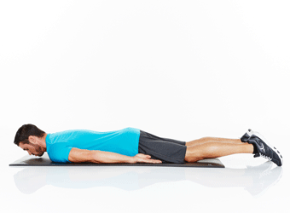
کَتِف=شانـه

Slide 7
سجن=زنـدان

Slide 8
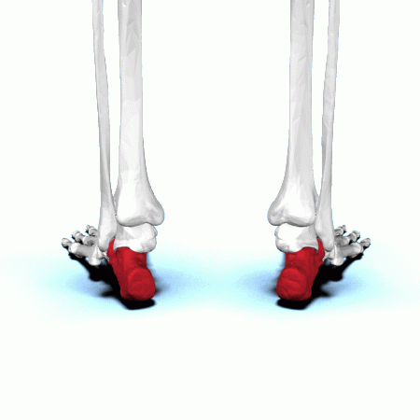
عَظم= استخوان

Slide 9
عـربی دوازدهم
درس 2

Slide 10
التّلفاز=تلویزیون

Slide 11
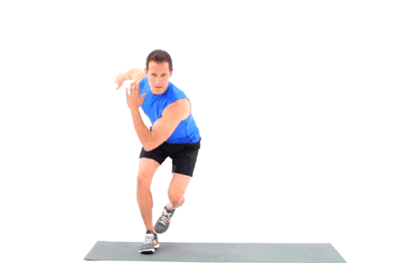
رِجل= پـا

Slide 12
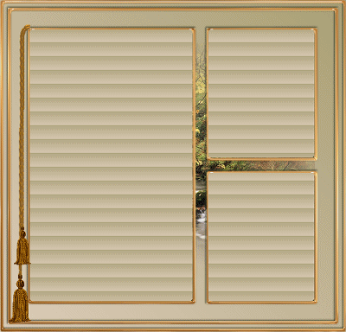
مشهد=صحنه،چشم انداز

Slide 13
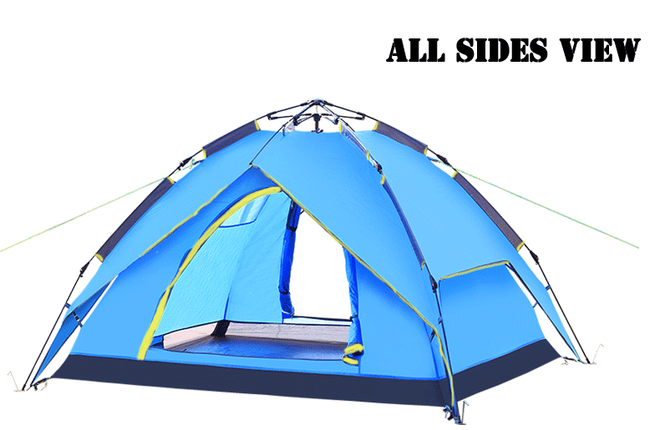
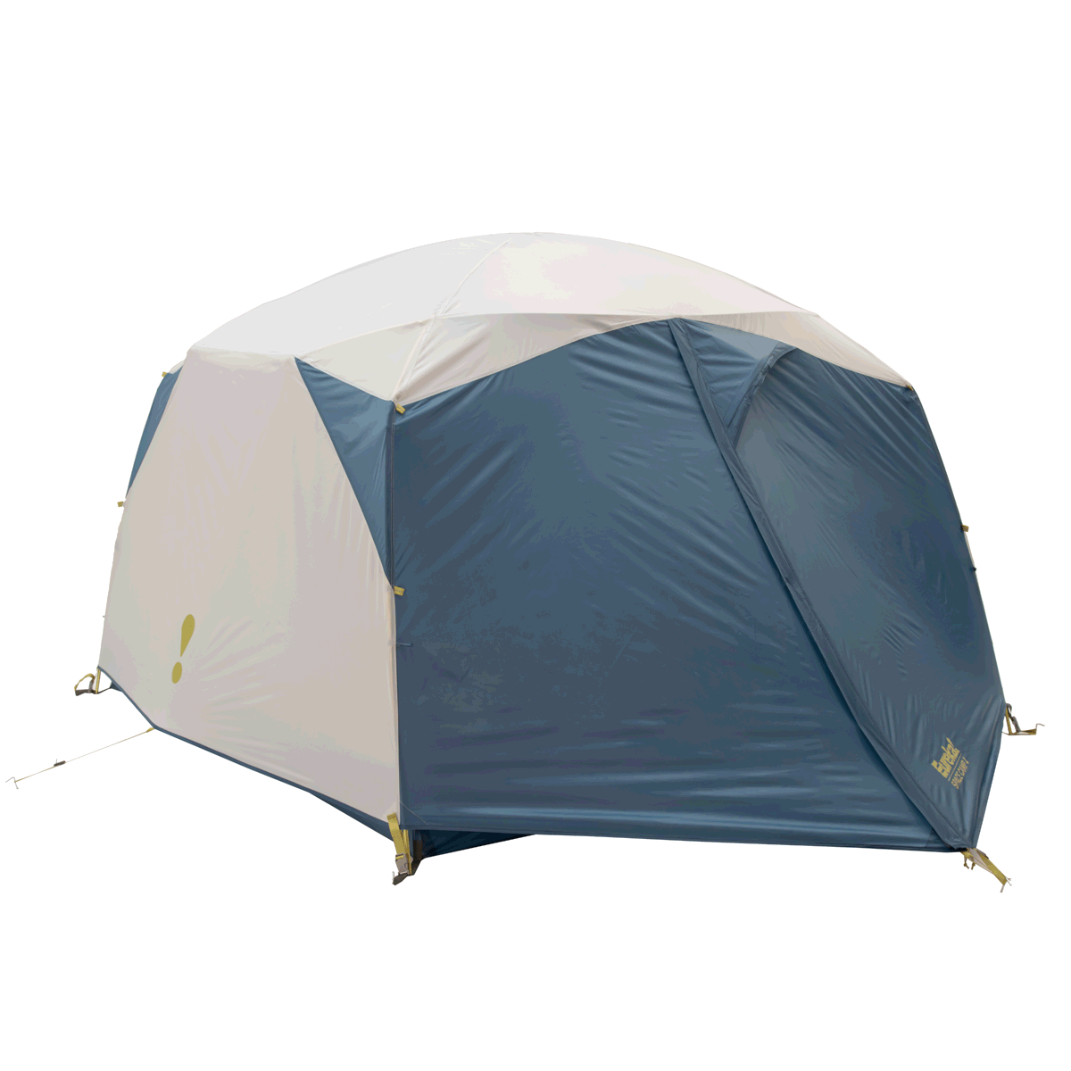
خیام= چـادرها

Slide 14
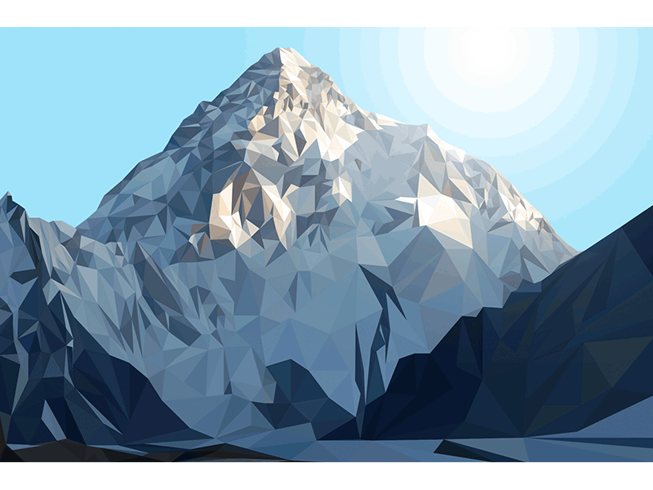
قمّه= قلّـه

Slide 15
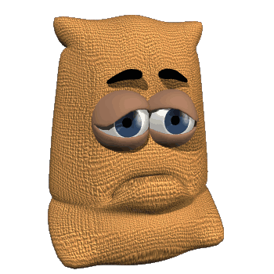
الطّین=گِـل

Slide 16
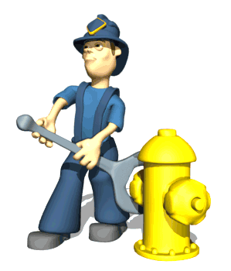
مُصلّح= تعمیرکار

Slide 17
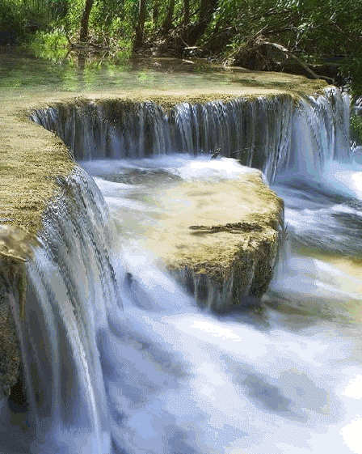
أعیـن=چشمه‌ها

Slide 18
عـربی دوازدهم
درس 3

Slide 19
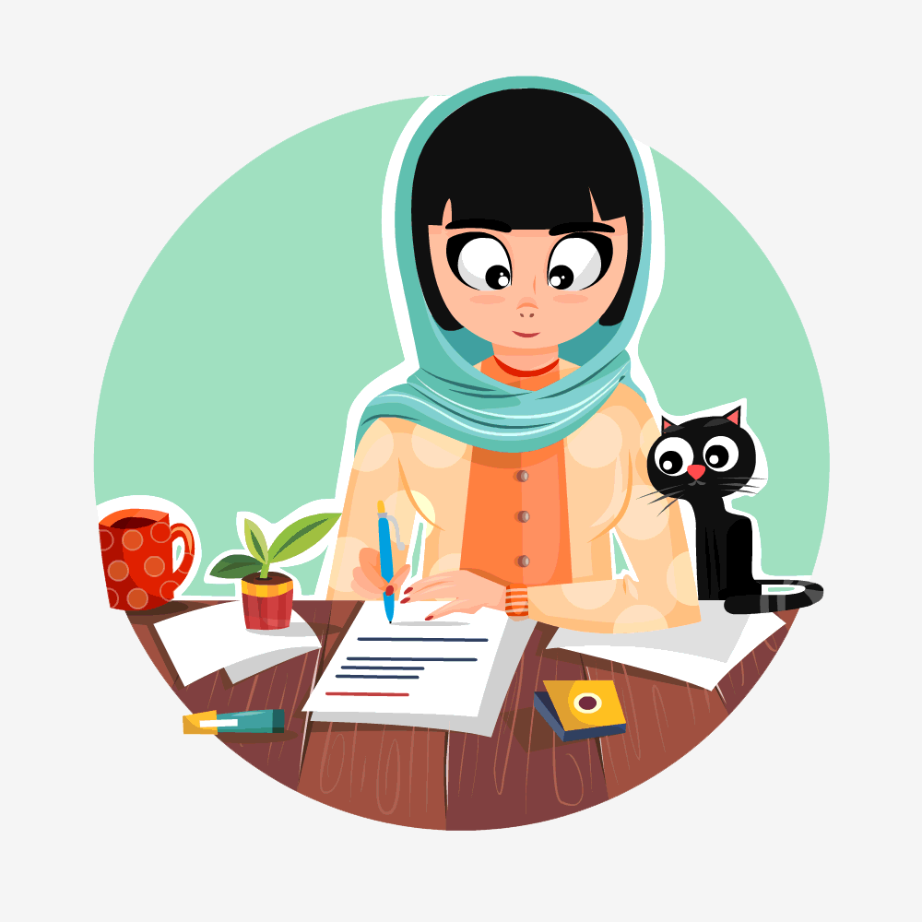
الصَحَفیّ=روزنامه‌نگار

Slide 20
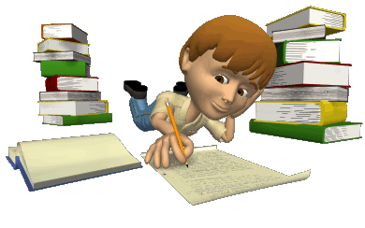
الکاتِب=نویسنده

Slide 21
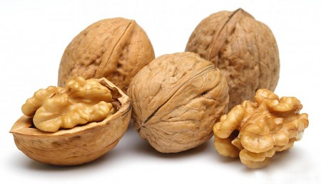
الجوز=گـردو

Slide 22
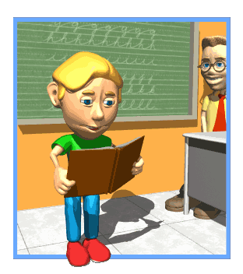
الثانویّه=دبیرستان

Slide 23
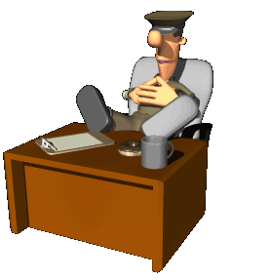
حارِس=نگهبان

Slide 24
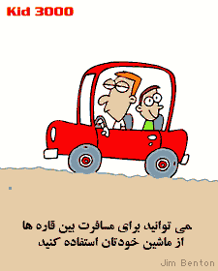
سائح=گردشگر

Slide 25
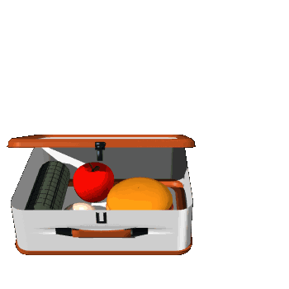
وعـاء=ظـرف

Slide 26
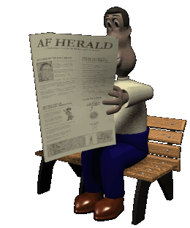
صحیفه=روزنامه

Slide 27
عـربی دوازدهم
درس 4

Slide 28
البطحاء= دشت مکّه

Slide 29
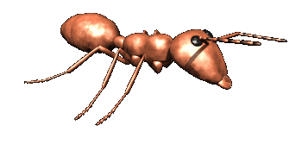
النّمله= مورچه

Slide 30
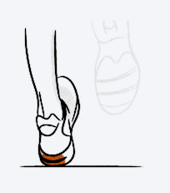
ارجُل= پـاها

Slide 31
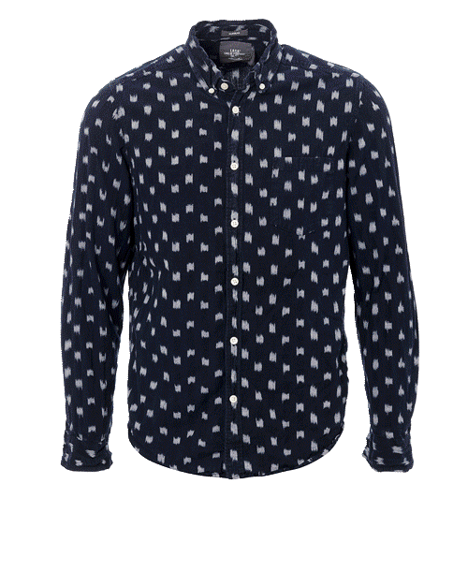
الکساء=پیراهن،جامه

Slide 32
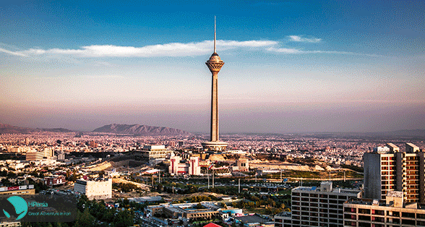
العاصمه=پایتخت

Slide 33
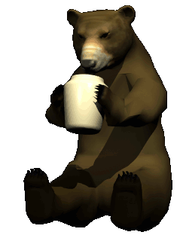
دبّ الباندا=خرس پاندا

Slide 34
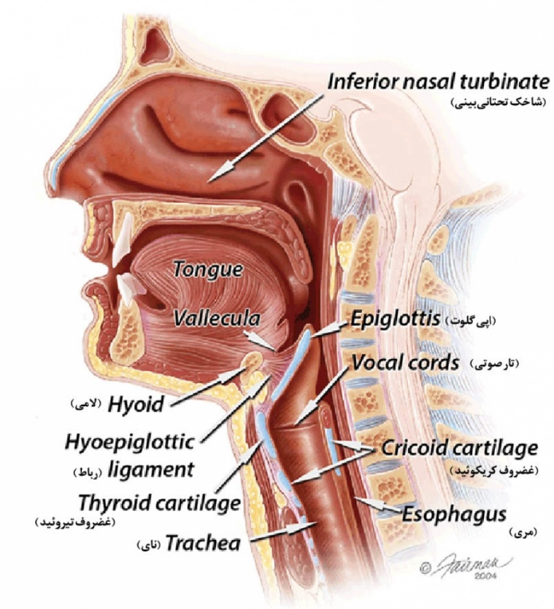
الاحبال الصوتیّه= تارهای صوتی

Slide 35
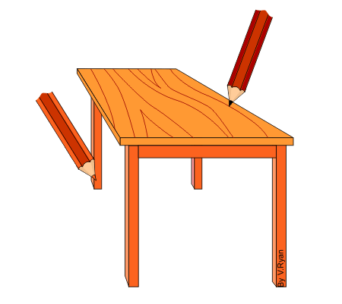
منضده=میـز

Slide 36
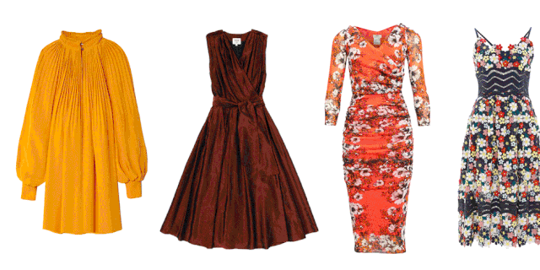
فساتین= پیراهن‌های زنانه

Slide 37
ملائکه= فرشتگان

